Slide 1
Linguagem de Programação II
Carlos Eduardo Batista
Centro de Informática - UFPB
bidu@ci.ufpb.br

Slide 2
Roteiro
Introdução
Sintaxe e Semântica
Exclusão Mútua
Variáveis Condicionais
Tipos de Sinalização
Técnicas de Sincronização
Monitores em C++
Monitores em Java

Slide 3
Introdução
O fato de os semáforos consistirem em um mecanismo de sincronização de baixo nível torna sua utilização mais susceptível a erros.
O programador pode omitir acidentalmente operações P ou V.
Ele pode executar mais operações P do que V ou vice-versa.
Pode empregar semáforos errados ou falhar em proteger seções críticas e em garantir atomicidade.
Tanto exclusão mútua quanto sincronização condicional são implementadas com o mesmo par de primitivas.

Slide 4
Introdução
Monitores são módulos de programas que fornecem mais estrutura que os semáforos, sendo implementados de forma igualmente eficiente.
Monitores consistem em um mecanismo de abstração de dados que encapsula a representação de um objeto e fornece um conjunto de operações.

Slide 5
Introdução
Eles possuem variáveis que armazenam o estado de um objeto e procedimentos que operam sobre ele.
Exclusão mútua é provida implicitamente ao garantir que procedimentos no mesmo monitor não executem concorrentemente.

Slide 6
Sintaxe e Semântica
O monitor agrupa a representação e a implementação de um recurso compartilhado.
Possui uma interface e um corpo.
A interface representa as operações providas.
O corpo contém as variáveis e as implementações das operações.

Slide 7
Sintaxe e Semântica
monitor nome {
declarações de variáveis permanentes
instruções de inicialização
procedimentos
}

Slide 8
Sintaxe e Semântica
Propriedades
Apenas os procedimentos são visíveis fora do monitor.
nomeMonitor.nomeOp(args)
Instruções dentro do monitor não podem acessar variáveis declaradas fora dele.
A inicialização das variáveis permanentes ocorre antes das chamadas dos procedimentos.
Notes:
Processos executam dentro de monitores.

Slide 9
Exclusão Mútua
Com monitores a exclusão mútua ocorre de forma implícita.
No máximo um procedimento pode estar ativo em determinado momento em um monitor.
Cabe à linguagem, biblioteca e sistema operacional proverem a exclusão mútua.
Geralmente implementada através de locks e semáforos.
Notes:
Faltou aqui colocar a inibição de interrupções como forma de implementar exclusão mútua.

Slide 10
Variáveis condicionais
Sincronização condicional é implementada através de variáveis condicionais.
São utilizadas atrasar processos através de uma condição booleana.
O valor de uma variável condicional é uma fila de processos atrasados.
cond cv;

Slide 11
Variáveis condicionais
Três operações básicas:
empty(cv)
Verifica se a fila de processos atrasados está vazia.
wait(cv)
Bloqueia a execução de um processo, inserindo-o em uma fila de espera.
signal(cv)
Acorda o processo que está no início da fila FIFO da variável condicional.

Slide 12
Tipos de Sinalização
Quando o processo sinalizador acorda um processo através da operação signal(cv), qual dos dois terá a posse do monitor?

Slide 13
Tipos de Sinalização
Sinalizar e continuar
O processo sinalizador continua e o sinalizado entra na fila para executar no monitor.
Sinalizar e esperar
O processo sinalizador é interrompido, dando lugar para o processo sinalizado assumir a execução no monitor.
Sinalizar e esperar urgentemente
O processo sinalizador é colocado no início da fila de espera.

Slide 14
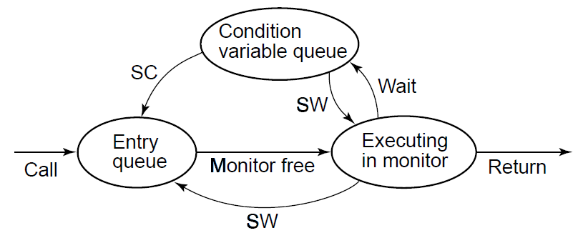
Tipos de Sinalização
Diagrama de estados

Slide 15
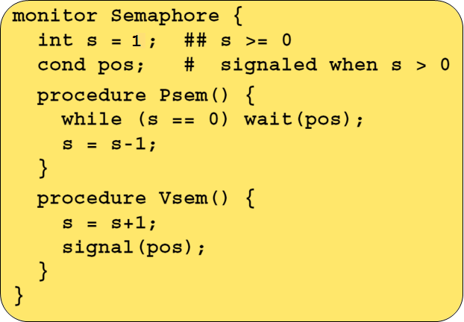
Tipos de Sinalização
Implementação de semáforos utilizando monitor

Slide 16
Tipos de Sinalização
Implementação de semáforos utilizando monitor
Semaphore s;
process CS[i=1 to n] {
while (true) {
s.Psem();
// Seção crítica
s.Vsem();
// Seção não crítica
}
}

Slide 17
Tipos de Sinalização
O código do monitor anterior implementa um semáforo FIFO para ambos os tipos de sinalização?
Não. Implementa apenas para o tipo SE.

Slide 18
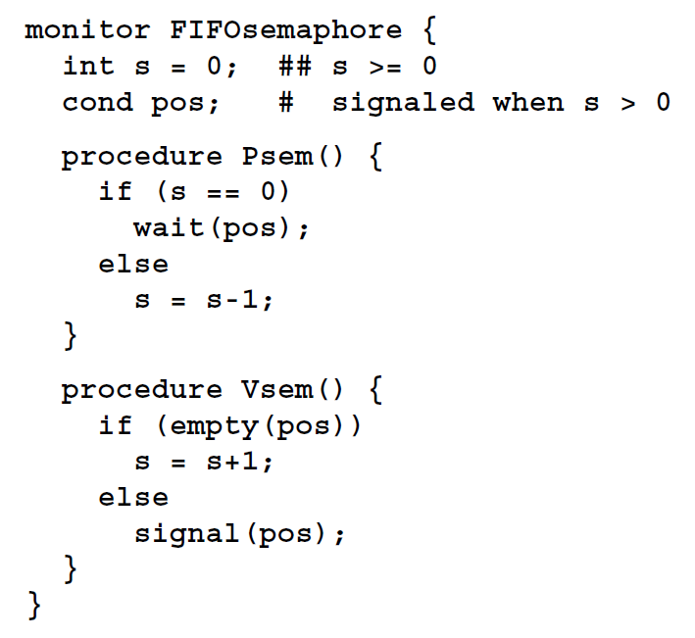
Tipos de Sinalização
Semáforo FIFO

Slide 19
Tipos de Sinalização
Considerações
A técnica utilizada no algoritmo anterior chama-se passagem de condição.
O sinalizador implicitamente passa a condição de que s é positivo ao processo que ele acorda.
Pode ser usada sempre que procedimentos que usam wait e signal contêm ações complementares.
A sinalização preferida pelas linguagens e sistemas operacionais é a SC.

Slide 20
Tipos de Sinalização
Considerações
Semáforos x Monitores
A operação wait sempre atrasa um processo, ao passo que a operação P retarda um processo apenas se o valor do semáforo for igual a zero.
Diferentemente da operação V, a operação signal não tem efeito se não há processo esperando.

Slide 21
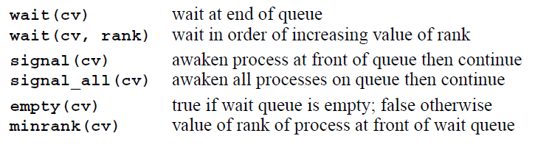
Operação adicionais em variáveis condicionais
Notes:
Perguntar se todas as operações podem ser definidas para os dois tipos de sinalização.

Slide 22
Operação adicionais em variáveis condicionais
Os processos são atrasados e despertados em ordem crescente de rank.
A operação signal_all(cv) pode ser implementada através de várias chamadas a signal(cv).
Ela é apenas bem definida quando o tipo de sinalização SC é utilizado.

Slide 23
Técnicas de Sincronização
Problemas a serem abordados:
Buffers limitados
Leitores e escritores
Alocação Shortest-job-next
Temporizador de Intervalo
Barbeiro dorminhoco

Slide 24
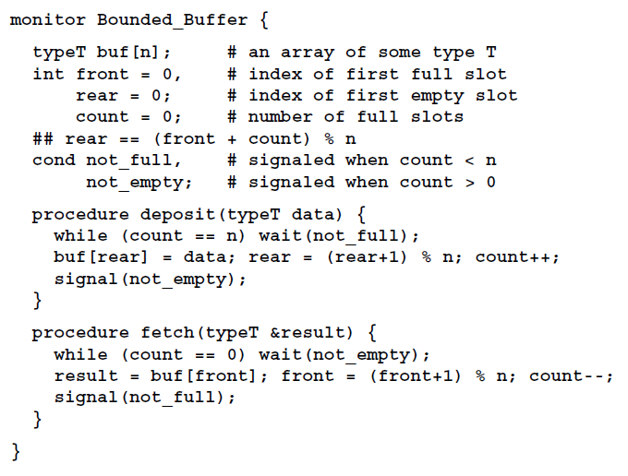
Buffers limitados
Forma de garantir que a condição desejada seja sempre verdadeira.

Slide 25
Buffers limitados
Código principal
Bounded_Buffer bb;
process Producer[i=1 to n] {
TypeT data;
while (true) {
// data = (...)
bb.deposit(data);
}
}
process Consummer[i=1 to n] {
TypeT data = null;
while (true) {
bb.fetch(data);
}
}

Slide 26
Leitores e Escritores
Pode-se encapsular normalmente o acesso ao database em um monitor?
O monitor é apenas utilizado para sincronizar o acesso ao database através das seguintes operações:
request_read
request_write
release_read
release_write

Slide 27
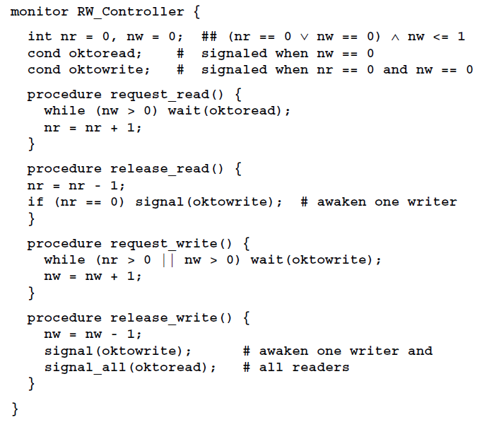
Leitores e Escritores

Slide 28
Leitores e Escritores
Código principal
RW_Controller c;
process Reader[i=1 to n] {
while (true) {
c.request_read();
// Lê a base de dados
c.release_read();
}
}
process Writer[i=1 to n] {
while (true) {
c.request_write();
// Escreve na base de dados
c.release_write();
}
}

Slide 29
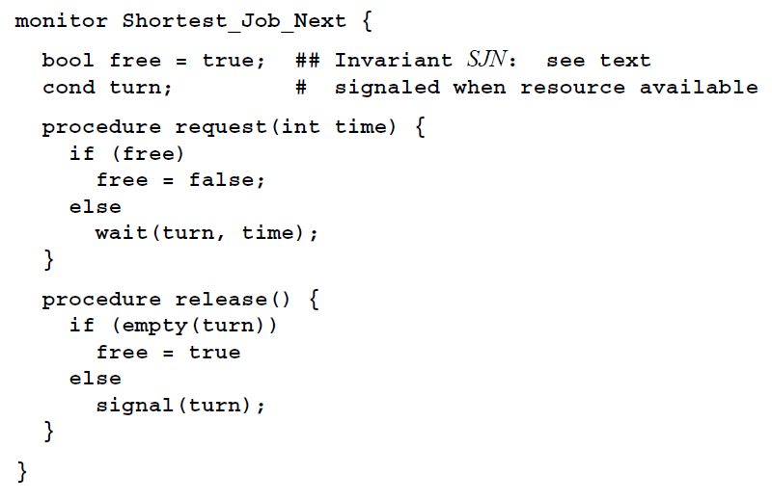
Alocação short-job-next
Solução utilizando Monitor

Slide 30
Alocação short-job-next
Considerações
Utiliza a técnica de passagem de condição.
As ações complementares são:
free = false no procedimento request.
free = true no procedimento release.

Slide 31
Temporizador de intervalo
Problema de projetar um temporizador que permite que um processo durma por um determinado período de tempo.
Duas soluções serão abordadas:
Espera com prioridade.
Condição de cobertura.

Slide 32
Temporizador de intervalo
Recurso compartilhado: clock lógico
Duas operações envolvidas:
delay(interval)
Faz o processo dormir pelo intervalo passado parâmetro.
tick()
Incrementa o valor do clock lógico.

Slide 33
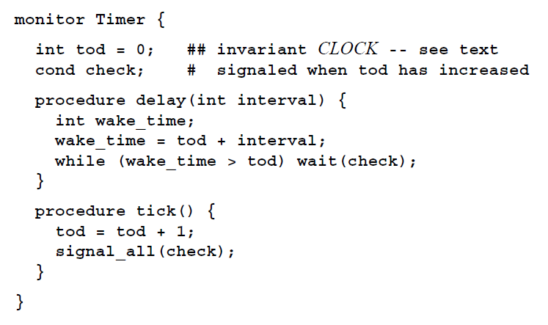
Temporizador de intervalo
Solução usando Condição de Cobertura

Slide 34
Temporizador de intervalo
Solução usando Condição de Cobertura
Processos de aplicação chamam delay(interval), onde interval é um inteiro não-negativo.
A operação tick() é chamada por um processo que é periodicamente acordado por um timer implementado em hardware.
Com a técnica de condição de cobertura evita-se que sejam criadas várias variáveis de condição.

Slide 35
Temporizador de intervalo
Solução usando Condição de Cobertura
Ela consiste em utilizar uma única variável de condição que “cobre” as condições específicas de todos os processos envolvidos.
Solução não eficiente para este problema em particular.
O custo dos falsos alarmes degrada a performance do sistema.

Slide 36
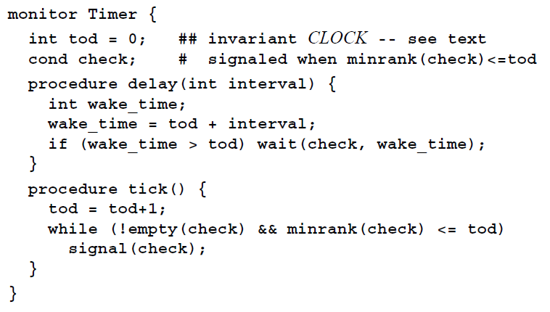
Temporizador de intervalo
Solução usando Espera com Prioridade

Slide 37
Temporizador de intervalo
Solução usando Espera com Prioridade
Espera com Prioridade pode ser usada sempre que existe uma ordem estática entre as condições que fazem os processos esperarem.
Deve ser a primeira escolha, sendo seguida pela Condição de Cobertura e pela utilização de várias variáveis de condição.

Slide 38
Barbeiro dorminhoco
Descrição do problema
Em uma cidade pacata existe uma pequena e singela barbearia que possui duas portas e poucas cadeiras. Os clientes entram por uma porta e saem pela outra. Uma vez que a barbearia é pequena, no máximo um cliente ou o barbeiro pode se locomover em determinado instante. O barbeiro passa a vida servindo os clientes. Quando não há cliente no seu empreendimento, ele dorme em sua cadeira. Quando um cliente chega e encontra o barbeiro dormindo, ele o acorda, senta em sua cadeira e dorme enquanto o barbeiro corta seu cabelo. Caso o barbeiro esteja ocupado quando um cliente chega, o cliente se põe a cochilar em uma das cadeiras de espera. Após realizar seu trabalho, o barbeiro abre a porta de saída para o cliente e a fecha assim que ele sai. Se há clientes esperando, o barbeiro acorda um deles e espera que ele sente em sua cadeira. Caso contrário, o barbeiro dormirá até que um novo cliente chegue.

Slide 39
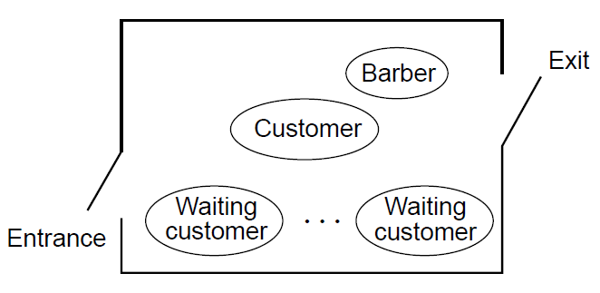
Barbeiro dorminhoco
Ilustração

Slide 40
Barbeiro dorminhoco
Relação do tipo cliente/servidor.
Três procedimentos básicos:
get_haircut: Solicitação de corte de cabelo.
get_next_costumer: Espera por um cliente sentar na cadeira do barbeiro e corta seu cabelo.
finished_cut: Permite o cliente sair da barbearia.

Slide 41
Barbeiro dorminhoco
O barbeiro e os clientes passam por uma série de estágios a partir do encontro inicial.
Clientes:
Sentar na cadeira do barbeiro.
Sair da barbearia.
Barbeiro:
Tornar-se disponível.
Cortar o cabelo.
Finalizar o corte.

Slide 42
Barbeiro dorminhoco
Especificação de contadores para sincronização
E1: cinchair >= cleave ^ bavail >= bbusy >= bdone
E2: cinchair <= bavail ^ bbusy <= cinchair

Slide 43
Barbeiro dorminhoco
O problema do uso de contadores é a falta de limite máximo para eles.
Pode-se evitá-lo, caso seja encontrada uma relação entre os contadores:
Obs.: Eles apenas podem assumir os valores 0 ou 1.
barber = bavail – cinchair
chair = cinchair – bbusy
open = bdone - cleave

Slide 44
Barbeiro dorminhoco
Definidos os contadores, falta apenas encontrar as condições de sincronização:
Clientes precisam esperar até que o barbeiro fique disponível.
Clientes esperam até que o barbeiro abra a porta de saída.
Barbeiro espera um cliente chegar.
Barbeiro espera o cliente sair.

Slide 45
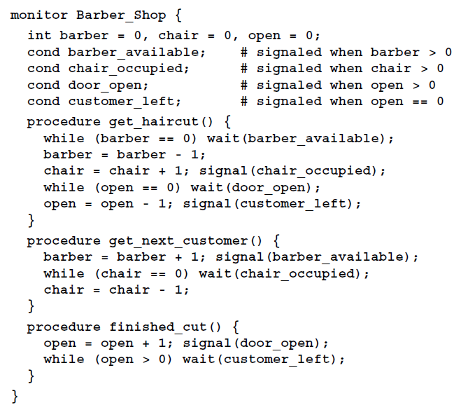
Barbeiro dorminhoco

Slide 46
Monitores em C++
template <class F>
struct FunctionType;
template <class R, class Object, class... Args>
struct FunctionType<R (Object::*)(Args...)> {
typedef R return_type;
};
template <class R, class Object, class... Args>
struct FunctionType<R (Object::*)(Args...) const> {
typedef R return_type;
};

Slide 47
Monitores em C++
template <class Object_>
class Monitor {
public:
typedef Object_ object_type;
template <class F, class... Args >
typename FunctionType<F>::return_type operation(const F& f, Args... args)
{
critical_section cs;
return (object.*f)(args...);
}
template <class F, class... Args >
typename FunctionType<F>::return_type operation(const F& f, Args... args) const
{
critical_section cs;
return (object.*f)(args...);
}
private:
object_type object;
class critical_section {};
};

Slide 48
Monitores em C++
Monitor<std::vector<int> > v;
v.operation((void (std::vector<int>::*)(const int&)) &std::vector<int>::push_back, 1);
v.operation((void (std::vector<int>::*)(const int&)) &std::vector<int>::push_back, 2);
size = v.operation(&std::vector<int>::size);
std::cout << size << std::endl;

Slide 49
Monitores em C++
template <class F>
struct FunctionType;
template <class R, class Object>
struct FunctionType<R (Object::*)()> {
typedef R return_type;
};
template <class R, class Object>
struct FunctionType<R (Object::*)() const> {
typedef R return_type;
};
template <class R, class Object, class Arg1>
struct FunctionType<R (Object::*)(Arg1)> {
typedef R return_type;
};
template <class R, class Object, class Arg1>
struct FunctionType<R (Object::*)(Arg1) const> {
typedef R return_type;
};
template <class R, class Object, class Arg1, class Arg2>
struct FunctionType<R (Object::*)(Arg1,Arg2)> {
typedef R return_type;
};
template <class R, class Object, class Arg1, class Arg2>
struct FunctionType<R (Object::*)(Arg1,Arg2) const> {
typedef R return_type;
};

Slide 50
Monitores em C++
template <class Object_>
class Monitor {
public:
typedef Object_ object_type;
template <class F>
typename FunctionType<F>::return_type operation(const F& f)
{
critical_section cs;
return (object.*f)();
}
template <class F>
typename FunctionType<F>::return_type operation(const F& f) const
{
critical_section cs;
return (object.*f)();
}
template <class F, class Arg1>
typename FunctionType<F>::return_type operation(const F& f, Arg1 arg1)
{
critical_section cs;
return (object.*f)(arg1);
}

Slide 51
Monitores em C++
template <class F, class Arg1>
typename FunctionType<F>::return_type operation(const F& f, Arg1 arg1) const
{
critical_section cs;
return (object.*f)(arg1);
}
template <class F, class Arg1, class Arg2>
typename FunctionType<F>::return_type operation(const F& f, Arg1 arg1, Arg2 arg2)
{
critical_section cs;
return (object.*f)(arg1, arg2);
}
template <class F, class Arg1, class Arg2>
typename FunctionType<F>::return_type operation(const F& f, Arg1 arg1, Arg2 arg2) const
{
critical_section cs;
return (object.*f)(arg1, arg2);
}
private:
object_type object;
class critical_section {};
};

Slide 52
Monitores em C++
class A {
void F() {
ScopedLock l(m);
....
....
}
Void G()
{
ScopedLock l(m);
....
....
}
mutex m;
};

Slide 53
Monitores em C++
Void G()
{
ScopedLock l(m);
....
....
F();
}
DEADLOCK!!
Notes:
This will deadlock unless you were using recursive mutex.

Slide 54
Monitores em C++
Qt
Biblioteca de threads própria

Slide 55
Monitores em C++
class BankAccount
{
public:
BankAccount() { balance = 0; }
void withdraw(int amount) {
QMutexLocker locker(&mutex);
balance -= amount;
}
void deposit(int amount) {
QMutexLocker locker(&mutex);
balance += amount;
}
private:
QMutex mutex;
int balance;
};
Notes:
Monitors are a construct found in a few programming languages, such as Concurrent Pascal and Mesa. Java and C# are sometimes credited with supporting monitors, but neither of them really incorporates them as first-class citizens. [1] Conceptually, a monitor is a class whose data members are private and whose member functions are implicitly executed with mutual exclusion. In addition, monitors may define wait conditions that can be used inside the monitor to synchronize the member functions.

Slide 56
Monitores em C++
monitor BankAccount
{
public:
BankAccount() { balance = 0; }
void withdraw(uint amount) {
while (amount > balance)
wait(moreMoney);
balance -= amount;
}
void deposit(uint amount) {
balance += amount;
signalAll(moreMoney);
}
private:
cond moreMoney;
uint balance;
};
Notes:
wait(c) puts the calling thread to sleep, until another thread calls signal(c).
signal(c) wakes one thread that is currently waiting on the wait condition c. If there are no threads waiting, signal() does nothing.
signalAll(c) wakes all threads that are waiting on c.

Slide 57
Monitores em C++
class BankAccount
{
public:
BankAccount() { balance = 0; }
void withdraw(uint amount) {
QMutexLocker locker(&mutex);
while (amount > balance)
moreMoney.wait(&mutex);
balance -= amount;
}
void deposit(uint amount) {
QMutexLocker locker(&mutex);
balance += amount;
moreMoney.wakeAll();
}
private:
QMutex mutex;
QWaitCondition moreMoney;
uint balance;
};

Slide 58
Monitores em C++
monitor BoundedBuffer
{
public:
BoundedBuffer() { head = 0; tail = 0; }
void put(char ch) {
while (tail == head + N)
wait(bufferIsNotFull);
buffer[tail++ % N] = ch;
signal(bufferIsNotEmpty);
}
char get() {
while (head == tail)
wait(bufferIsNotEmpty);
char ch = buffer[head++ % N];
signal(bufferIsNotFull);
return ch;
}
...

Slide 59
Monitores em C++
private:
cond bufferIsNotFull;
cond bufferIsNotEmpty;
int head, tail;
char buffer[N];
};

Slide 60
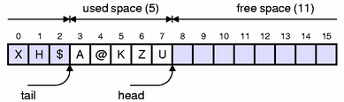
Monitores em C++
Notes:
The Producer thread calls put() repeatedly with bytes that it computes. The Consumer thread calls get() to obtain the bytes as they are generated by the Producer. If the Producer is significantly faster than the Consumer, it will end up filling the buffer, at which point it must wait for the Consumer to retrieve at least one byte. Likewise, if the Consumer is faster than the Producer, it will have to wait so as to avoid reading garbage.
The diagram below depicts the situation that arises when the Producer has generated 8 bytes and the Consumer has read 3 of them, assuming a buffer of size N = 16:

Slide 61
Monitores em C++
class BoundedBuffer
{
public:
BoundedBuffer() { head = 0; tail = 0; }
void put(char ch) {
QMutexLocker locker(&mutex);
while (tail == head + N)
bufferIsNotFull.wait(&mutex);
buffer[tail++ % N] = ch;
bufferIsNotEmpty.wakeOne();
}
char get() {
QMutexLocker locker(&mutex);
while (head == tail)
bufferIsNotEmpty.wait(&mutex);
char ch = buffer[head++ % N];
bufferIsNotFull.wakeOne();
return ch;
}
...
Notes:
To synchronize the two threads, we use two wait conditions: bufferIsNotFull and bufferIsNotEmpty. If the Producer calls put() when the buffer is already full, the Producer goes to sleep on the bufferIsNotFull condition; likewise, if the Consumer calls get() when the buffer is empty, it waits on the bufferIsNotEmpty condition.

Slide 62
Monitores em C++
private:
QMutex mutex;
QWaitCondition bufferIsNotFull;
QWaitCondition bufferIsNotEmpty;
int head, tail;
char buffer[N];
};

Slide 63
Monitores em Java
Métodos Sincronizados
class Interfere {
private int data = 0;
public void update() {
synchronized (this) {
data++;
}
}
}
class Interfere {
private int data = 0;
public void update() {
data++;
}
}
class Interfere {
private int data = 0;
public void synchronized update() {
data++;
}
}

Slide 64
Monitores em Java
Métodos Sincronizados
Implementam a exclusão mútua.
As variáveis permanentes são os campos privados e os procedimentos dos monitores são os métodos sincronizados.
Existe apenas um lock por objeto.
Java suporta sincronização condicional através dos métodos wait(), notify() e notifyAll().
Esses métodos devem ser executados dentro porções de código sincronizadas.

Slide 65
Monitores em Java
Métodos Sincronizados
Java utiliza uma fila de espera por objeto.
Geralmente é FIFO, mas não necessariamente.
A thread que chama notify continua com a posse do lock do objeto.
Utiliza o tipo de sincronização Sinalizar e Continuar.
Chamadas aninhadas a métodos sincronizados podem levar a um deadlock.

Slide 66
Monitores em Java
Leitores e Escritores

Slide 67
Código Principal
class Main {
public static void main(String args[]) {
ReadersWriters rw = new ReadersWrites();
Reader readers[] = new Reader[10];
Writer writers[] = new Writer[10];
for (int i=0; i < 10; i++) {
reader[i] = new Reader(rw);
writer[i] = new Writer(rw);
}
for (int i=0; i < 10; i++) {
reader[i].start();
writer[i].start();
}
}

Slide 68
class Reader extends Thread {
ReadersWriters rw;
public Reader(ReadersWriters rw) {
this.rw = rw;
}
public void run() {
while (true) {
rw.read();
}
}
}
Leitor
class Writer extends Thread {
ReadersWriters rw;
public Writer(ReadersWriters rw) {
this.rw = rw;
}
public void run() {
while (true) {
rw.write();
}
}
}
Escritor

Slide 69
Código do Monitor
class ReadersWriters {
private int data = 0;
private int nr = 0;
private synchronized void startRead() {
nr++;
}
private synchronized void endRead() {
nr--;
if (nr == 0) notify();
}
public void read() {
startRead();
System.out.println("read: " + data);
endRead();
}
public synchronized void write() {
while (nr > 0) {
try { wait(); }
catch (InterruptedException ie) {return;}
data++;
System.out.println("write: " + data);
notify();
}
}

Slide 70
Referências
Notas de aula Prof. Bruno Jefferson
http://doc.qt.digia.com/qq/qq21-monitors.html
http://cppguru.wordpress.com/2009/01/05/c-monitor-pattern/

